Slide 1


GABARITO COMENTADO
DA PROVA
OBA 2012 - NÍVEL 4

Slide 2



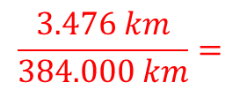
Questão 1) (1 ponto) Num círculo temos 360 graus. Porém, outra forma de se medir ângulos é pela definição de radianos, na qual se divide o comprimento do círculo pelo raio do mesmo e obtemos: 2 π R / R = 2 π, onde π (pi) vale, aproximadamente, 3,14. Ou seja, num círculo temos 360 graus ou 2π radianos. Da mesma forma, para um arco que compreende um ângulo qualquer θ (teta), o valor de θ, em radianos, é obtido pela razão entre o comprimento do arco (L) e o raio (R) que o gerou: θ = L / R.
Pergunta 1a) (0,5 ponto) Suponha que L esteja compreendendo o diâmetro da Lua, ou seja, 3.476 km. Sua distância média à Terra é de 384.000 km. Calcule, em radianos, o ângulo compreendido pela Lua.
$θ= \frac{L}{R}$ =
$$\frac{3.476 km}{384.000 km}=$$
$$0,00901 ou θ=$$
$$0,009 radianos$$
θ = 0,009 ou 0,00901 radianos
Resposta 1a): _ _ _ _ _ _ _ _ _ _ _ _ _ _ _ _ _ _

Slide 3
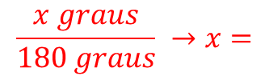
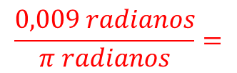

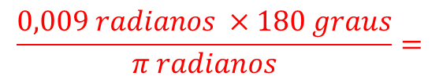
Pergunta 1b) (0,25 ponto) Expresse o resultado do item anterior em graus. Pode dar o resultado com apenas uma casa decimal.
Observação. Como o Sol tem aproximadamente o mesmo diâmetro angular da Lua, a razão entre o seu diâmetro pela sua distância à Terra dá quase o mesmo valor que se obtém para a Lua.
Resolução:
Usaremos simples proporções:
$$\frac{0,009 radianos}{π radianos}=$$
$$\frac{x graus}{180 graus} →x=$$
$$\frac{0,009 radianos ×180 graus}{π radianos}=$$
$$0,52 grau ou 0,5 grau$$
Diâmetro da Lua = 0,5 grau ou 0,52 grau.
Resposta 1b): _ _ _ _ _ _ _ _ _ _ _ _ _ _ _ _ _ _ _ _ _ _ _ _
Pergunta 1c) (0,25 ponto) Nos dias 13 e 14 de março de 2012 os planetas Vênus e Júpiter, os mais brilhantes, estiveram em conjunção no poente, ou seja, ambos estavam angularmente muito próximos. Esperamos que tenha observado, pois divulgamos para todos os professores da OBA que possuem endereço eletrônico. A separação angular entre eles, naqueles dias, era equivalente ao diâmetro de aproximadamente 6 Luas Cheias. De quantos graus estavam separados, angularmente, Vênus e Júpiter?
Resolução:
Se uma Lua tem diâmetro de 0,5 grau, então, 6 Luas têm diâmetros de 3 graus, pois 6 x 0,5º =
3 graus.
Ou 6 x 0,52 =
3,12 graus.
Júpiter e Vênus estavam separados de 3 graus.
Resposta 1c): _ _ _ _ _ _ _ _ _ _ _ _ _ _ _ _ _ _ _ _ _ _ _ _ _ _ _ _

Slide 4
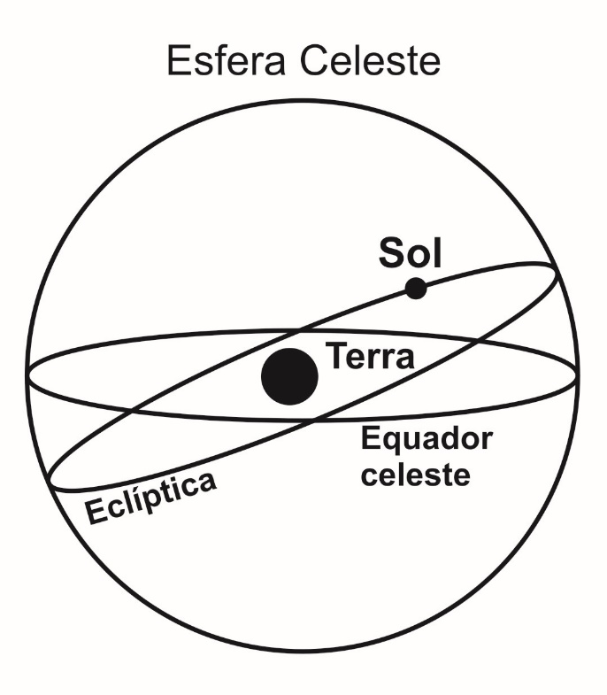
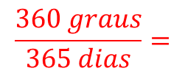


Questão 2) (1 ponto) O Sol, visto da Terra, se desloca, aparentemente, pelas constelações zodiacais contidas na esfera celeste, sobre uma linha imaginária chamada eclíptica. A expansão do plano do equador terrestre até a esfera celeste define o equador celeste. Eclíptica e equador tem o mesmo centro, e estão inclinadas entre si de 23,5 graus, logo, se cruzam. Veja a ilustração abaixo.
Pergunta 2a) (0,25 ponto) Calcule quantos graus o Sol, visto da Terra, caminha sobre a eclíptica num dia. Dado: Período sideral do Sol: aproximadamente 365 dias.
Observação importante: A Lua se desloca ao redor da Terra, supondo esta imóvel, em apenas uma hora, de um ângulo igual à metade do valor obtido para o Sol.
Resolução:
O Sol gasta 365 dias para dar uma volta completa ao redor da Terra, logo ele percorre 360 graus. Para saber quantos graus por dia, basta dividir 360 graus por 365 dias:
$$\frac{360 graus}{365 dias}=$$
$$0,986\frac{grau}{dia} ≅$$
$$1 \frac{grau}{dia}$$
O Sol percorre aproximadamente 1 grau por dia.
Resposta 2a): _ _ _ _ _ _ _ _ _ _ _ _ _ _ _ _ _ _ _ _ _ _ _ _ _ _ _ _

Slide 5
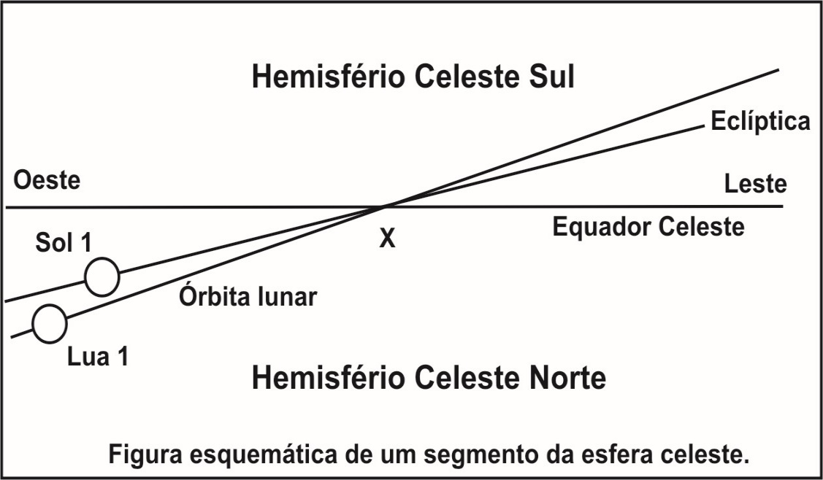
Pergunta 2b) (0,5 ponto) (0,25 cada acerto) Na figura ao lado mostramos uma região do céu, num dado instante, em que é mostrado o equador celeste, a eclíptica, a intersecção de ambas e a órbita lunar, tudo visto da Terra. Lua e Sol definem, aproximadamente, a escala da figura. Ambos se movem na direção de X.
Comentários:
i) O Sol tem 0,5 grau e caminha 1 grau por dia, logo, caminha o dobro do seu diâmetro angular.
ii) Foi dado acima que a Lua se desloca 0,5 grau por hora, logo, em uma hora se deslocou de uma distância igual ao próprio diâmetro angular.
Desenhe:
i) o Sol um dia depois da posição atual e
ii) a Lua uma hora depois da posição atual.
Pergunta 2c) (0,25 ponto) Diga qual estação do ano vai se iniciar para o Hemisfério Sul quando o Sol estiver no ponto X.
Primavera
Resposta 2c): _ _ _ _ _ _ _

Slide 6


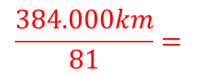




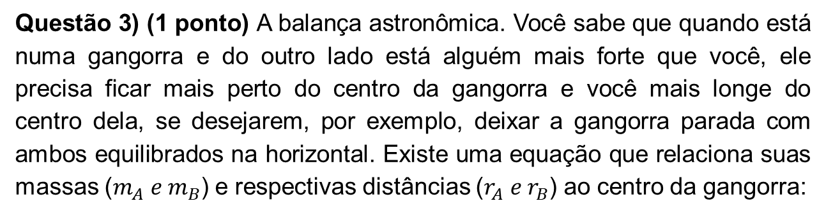






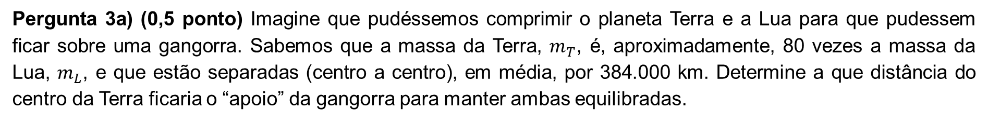


Questão 3) (1 ponto) A balança astronômica. Você sabe que quando está numa gangorra e do outro lado está alguém mais forte que você, ele precisa ficar mais perto do centro da gangorra e você mais longe do centro dela, se desejarem, por exemplo, deixar a gangorra parada com ambos equilibrados na horizontal. Existe uma equação que relaciona suas massas ($m_{A} e m_{B}$) e respectivas distâncias ($r_{A} e r_{B}$) ao centro da gangorra:
$$m_{A}r_{A}=m_{B}r_{B}.$$
Pergunta 3a) (0,5 ponto) Imagine que pudéssemos comprimir o planeta Terra e a Lua para que pudessem ficar sobre uma gangorra. Sabemos que a massa da Terra, $m_{T}$, é, aproximadamente, 80 vezes a massa da Lua, $m_{L}$, e que estão separadas (centro a centro), em média, por 384.000 km. Determine a que distância do centro da Terra ficaria o “apoio” da gangorra para manter ambas equilibradas.
Observação: O “apoio” desta gangorra representa o centro de massa ou baricentro do sistema Terra-Lua. É o ponto em torno do qual ambas giram. Note que como $m_{T}≫m_{L}$, o centro de massa (baricentro) está muito mais perto do centro da Terra do que da Lua. Aliás, está abaixo da superfície da Terra, pois o raio desta é de, aproximadamente, 6.400 km.
Resolução:
$$m_{T} r_{T}=$$
$$m_{L} r_{L} (Equação 1), mas m_{T} =$$
$$80m_{L} e r=$$
$$r_{L}+ r_{T}, logo r_{L}=$$
$$r− r_{T},$$
$$substituindo m_{T} e r_{L} na Equação (1), obtemos:$$
$$(80 m_{L}) r_{T}=$$
$$m_{L} \left(r− r_{T}\right),$$
$$cancelando m_{L} temos$$
$$\frac{r}{81}=$$
$$\frac{384.000km}{81}=$$
$$4.740,7 km, ∴ { r}_{T}=$$
$$4.740,7 km$$
$$80 r_{T}=$$
$$r− r_{T} ou 81{ r}_{T}=$$
O baricentro está a 4.740,7 km do centro da Terra.
Resposta 3a): _ _ _ _ _ _ _ _ _ _ _ _ _ _ _ _ _ _ _ _ _ _ _ _ _ _ _ _ _ _

Slide 7
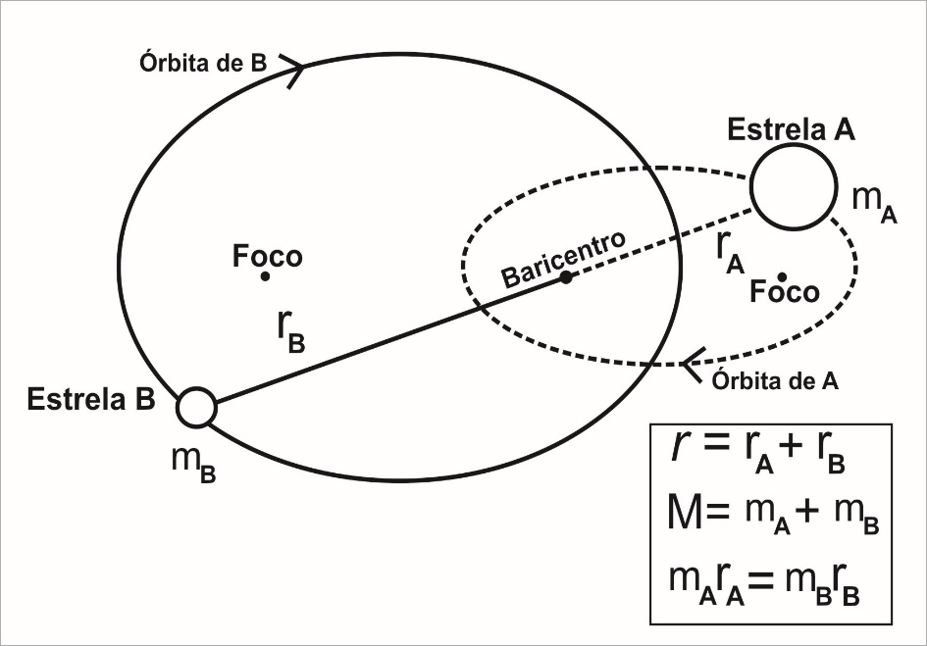
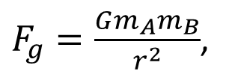
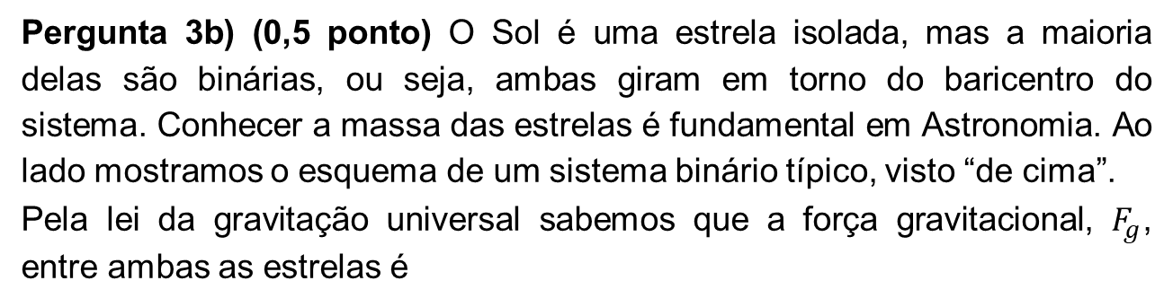
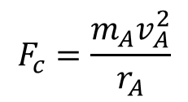
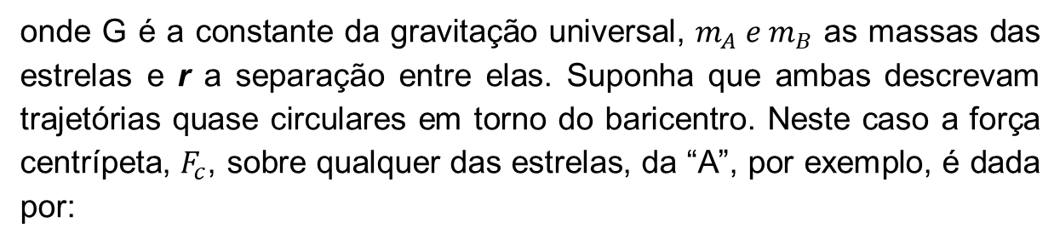
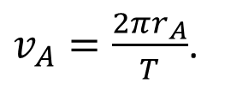
Pergunta 3b) (0,5 ponto) O Sol é uma estrela isolada, mas a maioria delas são binárias, ou seja, ambas giram em torno do baricentro do sistema. Conhecer a massa das estrelas é fundamental em Astronomia. Ao lado mostramos o esquema de um sistema binário típico, visto “de cima”.
Pela lei da gravitação universal sabemos que a força gravitacional, $F_{g}$, entre ambas as estrelas é
$F_{g}=\frac{Gm_{A}m_{B}}{r^{2}}$,
onde G é a constante da gravitação universal, $m_{A} e m_{B}$ as massas das estrelas e r a separação entre elas. Suponha que ambas descrevam trajetórias quase circulares em torno do baricentro. Neste caso a força centrípeta, $F_{c}$, sobre qualquer das estrelas, da “A”, por exemplo, é dada por:
$$F_{c}=\frac{m_{A}v_{A}^{2}}{r_{A}}$$
e é igual à força gravitacional entre elas, ou seja: $F_{g}=F_{c}.$
A velocidade $v_{A}$ pode ser medida pelo período orbital, T, da estrela “A”, ou seja,
$v_{A}=\frac{2πr_{A}}{T}$.

Slide 8
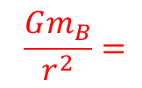






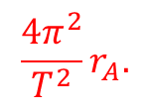


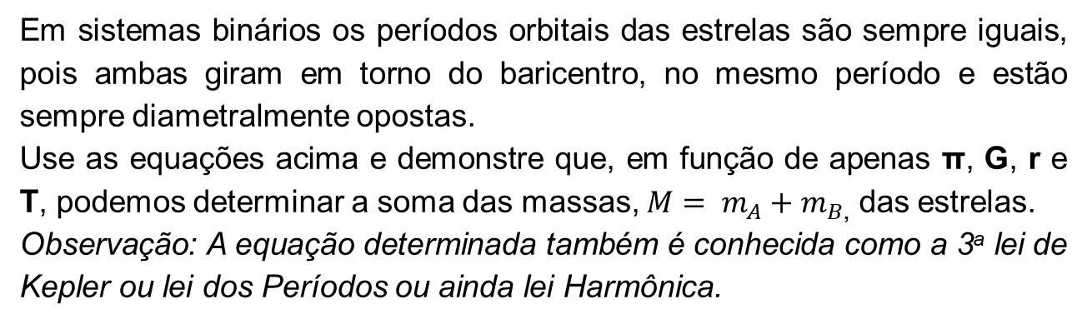




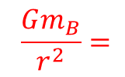

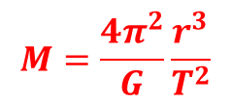
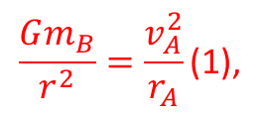






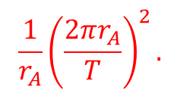



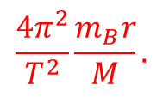
Em sistemas binários os períodos orbitais das estrelas são sempre iguais, pois ambas giram em torno do baricentro, no mesmo período e estão sempre diametralmente opostas.
Use as equações acima e demonstre que, em função de apenas π, G, r e T, podemos determinar a soma das massas, $M= m_{A}+m_{B}$, das estrelas.
Observação: A equação determinada também é conhecida como a 3ª lei de Kepler ou lei dos Períodos ou ainda lei Harmônica.
Resolução:
$$F_{g}=F_{c}$$
substituindo ambas expressões temos:
$\frac{Gm_{A}m_{B}}{r^{2}}=\frac{m_{A}v_{A}^{2}}{r_{A}}$,
após cancelar m_{A}, temos:
$$\frac{Gm_{B}}{r^{2}}=\frac{v_{A}^{2}}{r_{A}}\text{(1),}$$
$$\frac{Gm_{B}}{r^{2}}=$$
$$\frac{1}{r_{A}}{\left(\frac{2πr_{A}}{T}\right)}^{2}.$$
mas sabemos que $v_{A}=$
$\frac{2πr_{A}}{T}$,
logo a (1) fica:
Simplificando o $r_{A}$, obtemos:
$$\frac{Gm_{B}}{r^{2}}=$$
$$\frac{4π^{2}}{T^{2}}r_{A}.$$
(2) Mas $m_{A} r_{A}=$
$$m_{B} r_{B}$$
(3) e que por sua vez $r=$
$$r_{A}+ r_{B},$$
$$logo r_{B}=$$
$r− r_{A}$(4).
Substituindo (4) na (3), temos:
$$m_{A} r_{A}=$$
$$m_{B} \left(r− r_{A}\right)$$
Ou $m_{A} r_{A}+ m_{B}r_{A}=$
$$m_{B} r$$
ou $r_{A}(m_{A}+ m_{B})=$
$$m_{B} r$$
temos: $\frac{Gm_{B}}{r^{2}}=$
$$\frac{4π^{2}}{T^{2}}\frac{m_{B}r}{M}.$$
e, finalmente: $r_{A}=$
$\frac{m_{B}}{(m_{A}+ m_{B})} r$. (5)
Substituindo (5) na (2) e chamando $M=$
$m_{A}+m_{B}$,
Cancelando $m_{B}$ e isolando M, temos este em função de $π, G, T e r:$
$$M=\frac{4π^{2}}{G}\frac{r^{3}}{T^{2}}$$
Resposta 3b): _ _ _ _ _ _ _ _ _

Slide 9
Questão 4) (1 ponto) A rotação da Terra em torno do seu eixo e sua translação ao redor do Sol causam os fenômenos mais conhecidos de todos. A rotação gera a alternância entre períodos claros e escuros, com o nascer e o ocaso (pôr) do Sol. A translação com o eixo de rotação da Terra inclinado em relação à perpendicular ao plano da eclíptica, o qual é o plano da órbita da Terra, faz com que ele nasça e se ponha em posições constantemente diferentes no horizonte leste e oeste ao longo do ano.
Pergunta 4) (1 ponto)(0,1 cada acerto) Na figura esquemática abaixo o círculo representa o horizonte de um lugar qualquer do hemisfério sul, excluído o Polo Geográfico Sul. O “x” no centro do horizonte representa um observador. Estão marcados sobre este horizonte vários pontos (os tracinhos). Coloque a letra correspondente junto ao tracinho que identifica aquele local. Tem tracinho com mais de uma letra.
S | Direção cardeal Sul. (Já fizemos para você.)
N | Direção cardeal Norte
L | Direção cardeal Leste.
O | Direção cardeal Oeste.
A | Nascer do Sol no solstício de verão.
B | Nascer do Sol no solstício de inverno.
C | Ocaso do Sol no solstício de verão.
D | Ocaso do Sol no solstício de inverno.
E | Nascer do Sol no equinócio da primavera.
F | Ocaso do Sol no equinócio de outono.
N
D
B
F
O
X
L
E
C
A
S

Slide 10
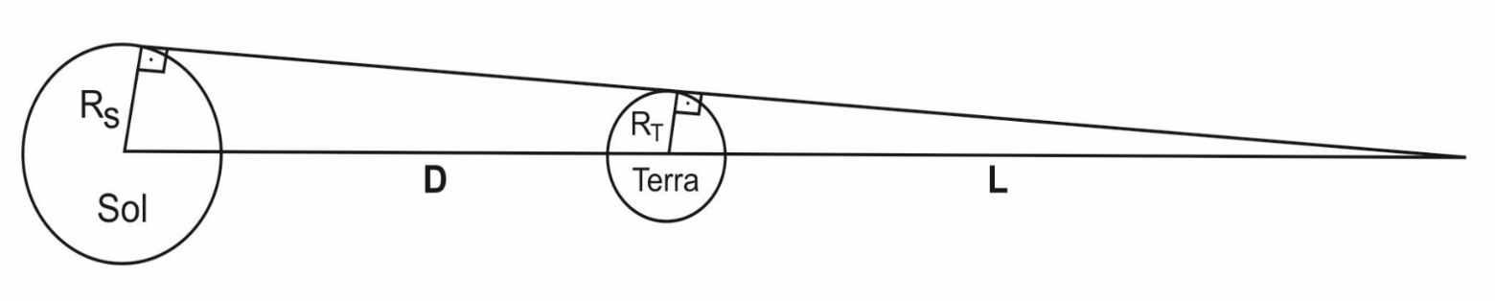
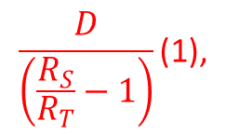
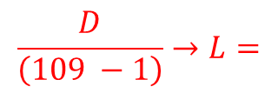


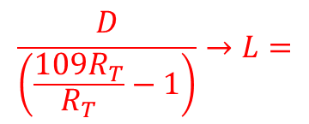

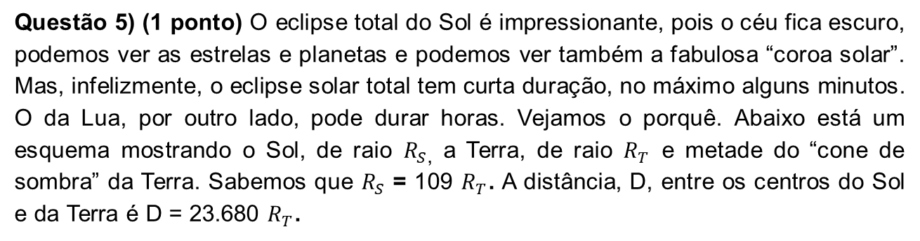
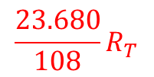
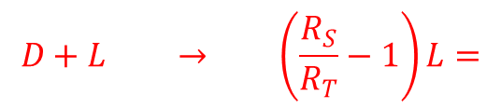

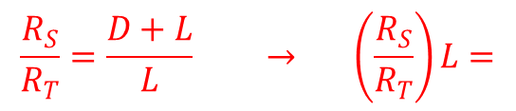



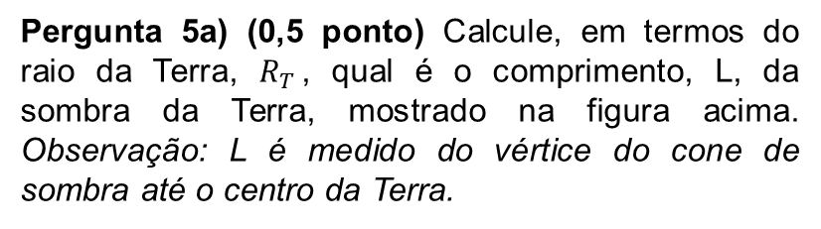

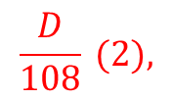
Questão 5) (1 ponto) O eclipse total do Sol é impressionante, pois o céu fica escuro, podemos ver as estrelas e planetas e podemos ver também a fabulosa “coroa solar”. Mas, infelizmente, o eclipse solar total tem curta duração, no máximo alguns minutos. O da Lua, por outro lado, pode durar horas. Vejamos o porquê. Abaixo está um esquema mostrando o Sol, de raio $R_{S}$, a Terra, de raio $R_{T}$ e metade do “cone de sombra” da Terra. Sabemos que $R_{S}$ = 109 $R_{T}$. A distância, D, entre os centros do Sol e da Terra é D = 23.680 $R_{T}$.
Pergunta 5a) (0,5 ponto) Calcule, em termos do raio da Terra, $R_{T}$, qual é o comprimento, L, da sombra da Terra, mostrado na figura acima. Observação: L é medido do vértice do cone de sombra até o centro da Terra.
Usaremos apenas semelhança de triângulos para resolvê-la.
$$\frac{R_{S}}{R_{T}}=\frac{D+L}{L} → \left(\frac{R_{S}}{R_{T}}\right)L=$$
$$D+L → \left(\frac{R_{S}}{R_{T}}−1\right)L=$$
$$\frac{D}{\left(\frac{R_{S}}{R_{T}}−1\right)}\text{(1),}$$
$$D ∴ L=$$
$$\frac{D}{\left(\frac{{109R}_{T}}{R_{T}}−1\right)}→L=$$
$$\frac{D}{\left(109 −1\right)}→L=$$
$$\frac{D}{108} (2),$$
mas $R_{S}=$
$109R_{T}$, substituindo este valor em (1), temos:
$$L=$$
mas D =
23.680R_{T}; substituindo este valor em (2) obtemos:
$$L=$$
$$\frac{23.680}{108}R_{T}$$
e, finalmente:$L=$
$$219,3R_{T}$$
L = 219,3 $R_{T}$
Resposta 5a): _ _ _ _ _ _ _ _ _

Slide 11
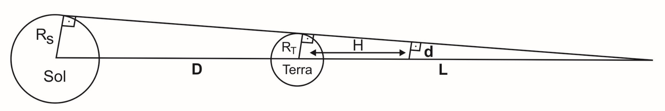




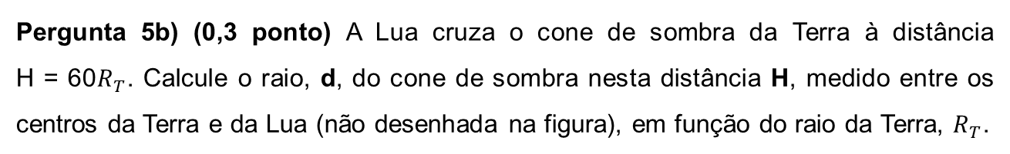
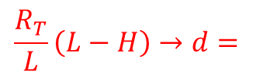

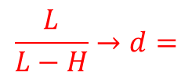

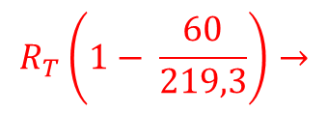
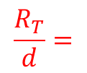
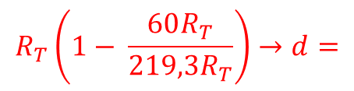

Pergunta 5b) (0,3 ponto) A Lua cruza o cone de sombra da Terra à distância H = 60$R_{T}$. Calcule o raio, d, do cone de sombra nesta distância H, medido entre os centros da Terra e da Lua (não desenhada na figura), em função do raio da Terra, $R_{T}$.
Resolução:
Usaremos apenas semelhança de triângulos para resolvê-la.
$$\frac{R_{T}}{d}=$$
$$\frac{L}{L−H}→d=$$
$$\frac{R_{T}}{L}\left(L−H\right)→d=$$
$R_{T}\left(1− \frac{H}{L}\right)$ (1),
mas foi dado que H = 60 R_{T} e obtivemos no item anterior que
L = 219,3 R_{T}. Substituindo estes dois valores na (1), temos:
$$R_{T}\left(1− \frac{60R_{T}}{219,3R_{T}}\right)→d=$$
$$R_{T}\left(1− \frac{60}{219,3}\right)→$$
$$d=$$
$$d=$$
$$R_{T}\left(1− 0,27\right)$$
$$d=$$
$$0,73{×R}_{T}$$
d = 0,73 $R_{T}$
Resposta 5b): _ _ _ _ _ _ _

Slide 12


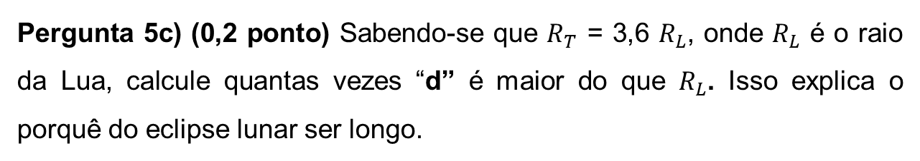



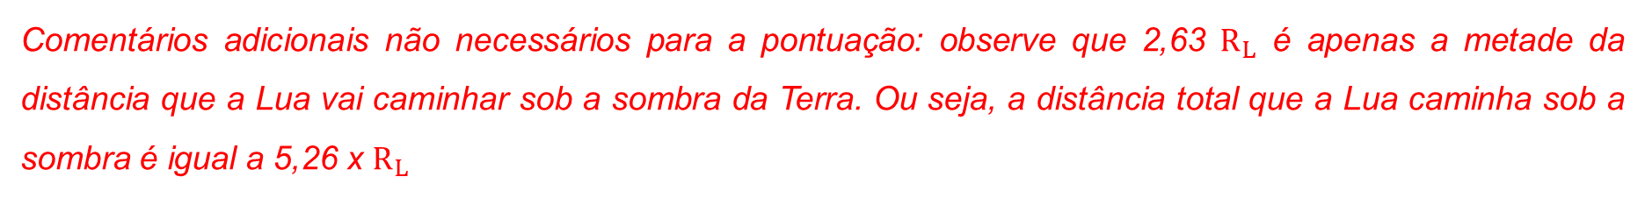


Pergunta 5c) (0,2 ponto) Sabendo-se que $R_{T}$ = 3,6 $R_{L}$, onde $R_{L}$ é o raio da Lua, calcule quantas vezes “d” é maior do que $R_{L}$. Isso explica o porquê do eclipse lunar ser longo.
Resolução:
Para obtermos a resposta é só multiplicar o resultado anterior por 3,6 x $R_{L}$:
$$d=$$
$$0,73×R_{T}→d=$$
$$0,73 ×3,6× R_{L},$$
$$e finalmente:$$
$$d=$$
$$2,63×R_{L}$$
Comentários adicionais não necessários para a pontuação: observe que 2,63 $R_{L}$ é apenas a metade da distância que a Lua vai caminhar sob a sombra da Terra. Ou seja, a distância total que a Lua caminha sob a sombra é igual a 5,26 x $R_{L}$
d = 2,63 $R_{L}$
Resposta 5c): _ _ _ _ _ _ _ _ _

Slide 13
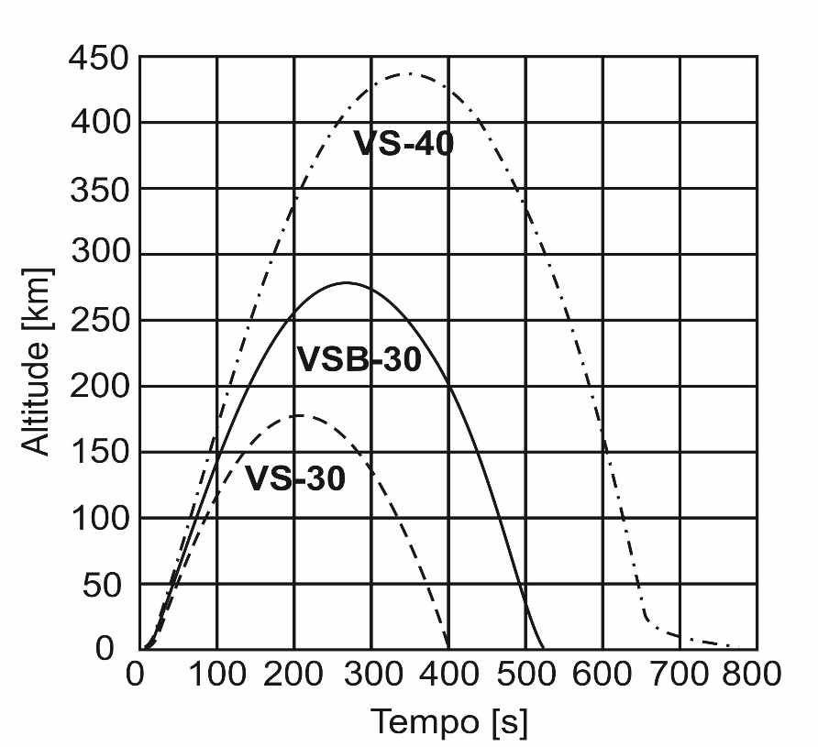
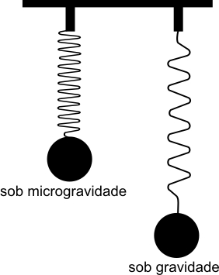
Questão 6) (1 ponto) Antes de ler o enunciado, leia as perguntas. Isso pode ajudá-lo. A figura ao lado ilustra as trajetórias de três foguetes suborbitais brasileiros: VS-30, VSB-30 e VS-40. Após queimarem o seu combustível o reservatório que carrega o propelente é descartado e a carga útil do foguete, onde vão alojados os experimentos, continuam o seu voo ascendente por inércia. Após atingirem a altitude máxima, denominada apogeu, a carga útil retorna à superfície terrestre pela ação da gravidade. Os veículos suborbitais são
bastante úteis para a comunidade científica nacional por propiciarem condições de microgravidade. Microgravidade é um ambiente no qual os efeitos da atração gravitacional terrestre são reduzidos.
Nos voos suborbitais, essa condição é observada em altitudes superiores a 100 km, quando a carga útil não está mais sendo impulsionada pelo foguete e está livre do atrito com a atmosfera terrestre. Sob microgravidade, uma esfera de aço presa a uma mola atingirá a posição ilustrada na figura ao lado. A operação de lançamento de um foguete suborbital é complexa e envolve centenas de pessoas. No Brasil cabe ao Instituto de Aeronáutica e Espaço (IAE) o projeto e desenvolvimento de foguetes suborbitais, que são lançados a partir do Centro de Lançamento da Barreira do Inferno (CLBI) e do Centro de Lançamento de Alcântara (CLA), localizados, respectivamente, nos estados
do Rio Grande do Norte e Maranhão. À Agência Espacial Brasileira (AEB) cabe a coordenação e suporte financeiro para realização da operação e experimentos. Baseado nas informações fornecidas, responda às seguintes questões:

Slide 14
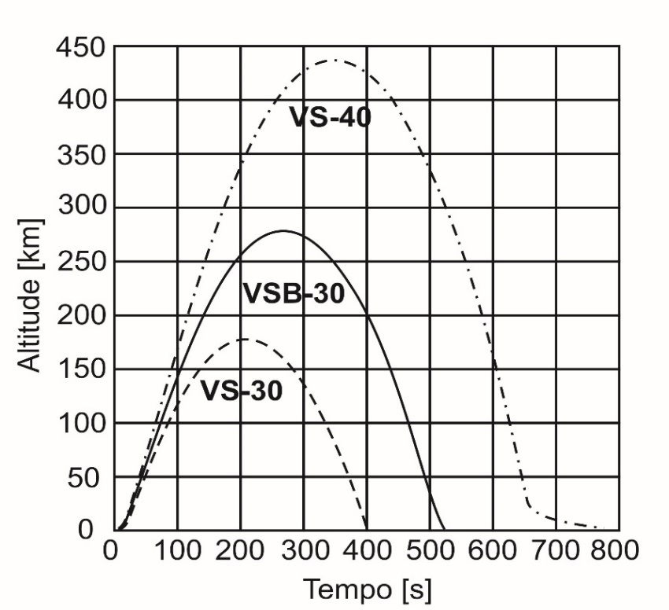
Pergunta 6a) (0,25 ponto) Qual é o apogeu (máxima altitude) do foguete VSB-30?
Resolução:
O enunciado informa que a altitude máxima é chamada de apogeu. Logo, basta identificar o ponto de máximo na figura da altitude x tempo: 275 km
O apogeu é de 275 km.
Resposta 6a): _ _ _ _ _ _ _ _ _ _ _ _ _ _ _
Relembrando o gráfico:
Pergunta 6b) (0,25 ponto) Quantos minutos se passam entre o lançamento do VSB-30 e o seu retorno à superfície terrestre?
Resolução:
O VSB-30 deixa o solo ao zero segundo e retorna a depois de, aproximadamente, 525 segundos. Portanto, o tempo total de voo em minutos é de 525/60 minutos, ou seja, 8,75 minutos.
Observação: resposta em segundo perde 0,15 pontos.
O tempo de voo é de 8,75 minutos.
Resposta 6b): _ _ _ _ _ _ _ _ _ _ _ _ _ _ _ _ _ _ _ _ _

Slide 15
Pergunta 6c) (0,25 ponto) Lembrando que as condições de microgravidade ocorrem acima dos 100 km de altitude, estime quantos minutos de microgravidade são propiciados pelo VSB-30.
Resolução:
Colocamos uma barra horizontal com seta em cada ponta na
altitude de 100 km para indicar que acima dali tudo está em microgravidade. As duas setas contínuas, verticais, indicam os instantes inicial e final
em que o VSB-30, atinge a microgravidade, ou seja, aproximadamente, 460 - 70 = 390 segundos. Para obtermos a resposta em minutos dividimos 390 / 60 = 6,5 minutos (Observação: resposta em segundos perde 0,15 pontos)
A microgravidade ocorre por 6,5 minutos.
Resposta 6c): _ _ _ _ _ _ _ _ _ _ _ _ _ _ _ _ _ _ _ _ _ _ _ _
Pergunta 6d) (0,25 ponto) Alunos do Instituto Tecnológico de Aeronáutica (ITA) pretendem desenvolver um experimento que necessita de pelo menos 8 minutos em ambiente de microgravidade. Baseado nas informações fornecidas pela figura indique se algum dos foguetes apresentados é capaz de atender às necessidades do ITA. Justifique sua resposta.
Resolução:
Já foi mostrado que o VSB-30 só tem 6,5 minutos de micrograviade. O VS-30, certamente tem menos do que isso, como indica o gráfico. As setas tracejadas, verticais, indicam os instantes inicial e final de microgravidade do VS-40, ou seja, aproximadamente , 625 – 60 = 565 segundos, divididos por 60 segundos, obtemos 9,4 minutos de microgravidade!
O VS-40 tem 9,4 min. Logo, pode ser usado.
Resposta 6d): _ _ _ _ _ _ _ _ _ _ _ _ _ _ _ _ _ _ _ _ _ _ _ _ _ _

Slide 16
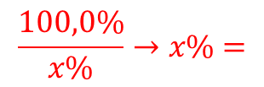
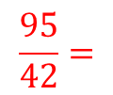


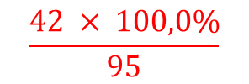
Questão 7) (1 ponto) Em 2011 um total de 95 satélites artificiais foi colocado em órbita da Terra. Foguetes são os veículos utilizados para transportar os satélites ao espaço. A maioria dos 57 foguetes lançados no ano passado transportou um único satélite, mas houve o caso de um foguete que levou ao espaço sete satélites de uma única vez. As massas dos satélites lançados no ano de 2011 variaram entre 3 kg e 18.000 kg, conforme apresentado na tabela abaixo. Mas para que tantos satélites? Os satélites são utilizados, por
exemplo, para transmissões televisivas ao vivo, permitindo que um evento que ocorra no Brasil (copa do mundo, por exemplo) seja assistido em todo o globo quase que instantaneamente. Satélites também são utilizados para monitorar o desmatamento na região amazônica, bem como para transmissão de dados bancários.
Vem também do espaço o sinal do sistema de posicionamento global, conhecido pela sigla GPS, cujos receptores hoje equipam carros, telefones celulares e computadores portáteis. Baseado nas informações dadas, responda as seguintes perguntas:
Pergunta 7a) (0,25 ponto) Dos 95 satélites levados ao espaço em 2011, 42 eram satélites de comunicações. Qual o percentual de satélites de comunicações que foram lançados em 2011?
Resolução:
Podemos usar simples proporção:
$$\frac{95}{42}=$$
$$\frac{100,0\%}{x\%}→x\%=$$
$$\frac{42 × 100,0\%}{95}$$
, logo $x=$
$$44,2\%$$
Os satélites de comunicações representam 44,2%
Resposta 7a): _ _ _ _ _ _ _ _ _ _ _ _ _ _ _ _ _ _ _ _ _ _ _ _ _ _ _ _ _ _ _

Slide 17
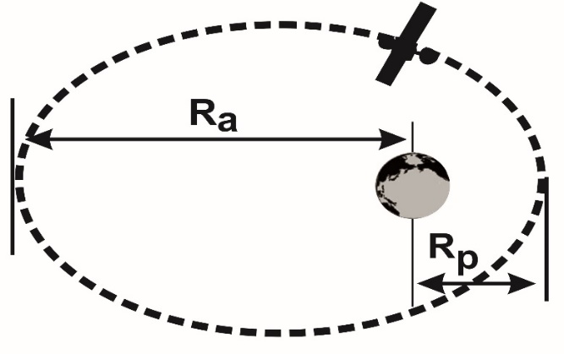



Pergunta 7b) (0,25 ponto) A tabela abaixo apresenta informações sobre 4 diferentes satélites lançados no ano de 2011. O apogeu ($R_{a}$) é o ponto de maior distância entre o satélite e a Terra enquanto o perigeu ($R_{p}$) representa o ponto de menor distância, sendo ambos medidos a partir do centro da Terra, conforme ilustrado na figura abaixo. Conforme pode ser observado na tabela, as trajetórias dos satélites em torno da Terra (órbitas) não são circulares, mas elípticas. Para avaliar o quanto uma determinada órbita se afasta de uma órbita circular, define-se um parâmetro denominado excentricidade,
$e=\frac{R_{a}−R_{p}}{R_{a}+R_{p}}$.
Assim, se $R_{a}=R_{p}$, “e” será igual a zero, e a órbita será circular. Por outro lado, se $R_{a}$ for muito maior que $R_{p}$, “e” tenderá a 1 e a órbita será uma elipse bastante achatada, ou muito excêntrica. Dos satélites apresentados na tabela, qual deles possui a órbita mais excêntrica?

Slide 18

















Nome do Satélite | Aplicação | $R_{a}$ (km) | $R_{p}$ (km) | Massa (kg)
ABS-7 | Comunicações | 42.148 | 42.137 | 3.500
Galileo IOV-1 | GPS | 29.664 | 29.599 | 700
USA-224 | Militar | 7.357 | 6.557 | 18.000
Jugnu | Observação da Terra | 7.225 | 7.206 | 3
Resolução:
Basta calcular “e” para cada satélite e escolher aquele de maior “e”:
$$e_{ABS−7}=$$
$$\frac{42.148−42.137}{42.148+42.137}=$$
$$\frac{11}{84285}=$$
$$e_{Galileo IOV−1}=$$
$$\frac{29.664−29.599}{29.664+29.599}=$$
$$\frac{65}{59.263}=$$
$$0,000131$$
$$0,001097$$
$$\frac{7.357−6.557}{7.357+6.557}=$$
$$\frac{800}{13.914}=$$
$$e_{Jugnu}=$$
$$\frac{7.225−7.206}{7.225+7.206}=$$
$$\frac{19}{14.431}=$$
$$0,001317$$
$$e_{USA−224}=$$
$$0,057$$
Comentário: O aluno pode ter chegado à mesma resposta comparando numeradores e denominadores, mas sempre precisa registrar o procedimento usado na resolução.
O satélite de órbita mais excêntrica é o USA-224.
Resposta 7b): _ _ _ _ _ _ _ _ _ _ _ _ _ _ _ _ _ _ _ _ _ _ _ _ _ _ _ _

Slide 19






Pergunta 7c) (0,5 ponto) (0,25 cada acerto) A partir dos seus conhecimentos de geometria e com os dados da Tabela acima, calcule a que distância da superfície terrestre estará o satélite de maior excentricidade quando estiver no seu (i) apogeu e (ii) perigeu. Para tanto, considere o raio da Terra igual a 6.357 km.
Resolução:
Basta subtrair o raio da Terra, $R_{T},$ do $R_{a} e do R_{p}.$ Vamos chamar $d_{a} e d_{p}$ as distâncias da superfície da Terra ao apogeu e perigeu, respectivamente.
$$d_{a}=$$
$$7.357−6.357=$$
$$1.000 km e d_{p}=$$
$$6.557−6.357=$$
$$200 km$$
$$d_{a}=1.000 km e d_{p}=200 km$$
Resposta 7c): _ _ _ _ _ _ _ _ _ _ _ _ _ _ _ _ _ _

Slide 20
Questão 8) (1 ponto) O Instituto Nacional de Pesquisas Espaciais (INPE) é responsável pelo Projeto de Monitoramento do Desflorestamento na Amazônia Legal – PRODES. Por meio deste projeto são calculadas, desde 1989, as áreas desflorestadas anualmente nessa região. Para isto, são analisadas imagens de satélite obtidas por sensores de média resolução espacial (30 a 80 m). Este tipo de resolução refere-se à
capacidade que o sensor tem de discriminar um objeto em função do seu tamanho. Assim, por exemplo, em imagens de 30 m de resolução espacial, são identificados objetos com tamanhos a partir dessa medida (30 m). É preciso destacar, no entanto, que um objeto de 30 m em uma imagem com esta resolução espacial será representado por um ponto. Por isto, para detectar objetos com esse tamanho, é necessário utilizar imagens de alta resolução espacial. Com base nessas informações responda as seguintes questões:
Pergunta 8a) (0,5 ponto) O campo de futebol do estádio do Maracanã tem medidas oficiais de 110 m x 75 m. Assinale com um X o tipo de sensor que permitiria identificar bem uma área desmatada com medida semelhante à desse campo de futebol.
( ) Sensores de alta resolução espacial (0,50 a 2,5 m)
( ) Sensores de média resolução espacial (30 a 80 m)
( ) Sensores de baixa resolução espacial (100 a 1.000 m)
X

Slide 21

















Pergunta 8b) (0,5 ponto) Entre agosto de 2010 e julho de 2011 o PRODES estimou uma área desmatada da Amazônia equivalente a 756.120 campos de futebol do estádio do Maracanã. Calcular a área desmatada estimada da região Amazônica para esse período, em km².
Resolução:
A área do campo do estádio do Maracanã é obtida multiplicando seus lados:
$$110 × 75=$$
$8.250 m^{2}$.
A área (A) desmatada em $m^{2}$ será, então:
$$A=$$
$$8.250 × 756.120=$$
$$6.237.990.000 m^{2}.$$
Transformando $m^{2} em {km}^{2}$: $1 m=$
$${10}^{−3}km$$
e $1 m^{2}=$
$${\left({10}^{−3}km\right)}^{2}=$$
$${10}^{−6}{km}^{2},$$
logo, a área A, em ${km}^{2},$será:
$$A=$$
$$6.237.990.000 {×{10}^{−6}km}^{2},$$
ou seja:$A=$
$$6.237,99 {km}^{2} ou 6.238 {km}^{2}.$$
Observação: Resposta com unidades erradas perde metade dos pontos.
$$A= 6.237,99 {km}^{2} ou 6.238 {km}^{2}.$$
Resposta 8b): _ _ _ _ _ _ _ _ _ _ _ _ _ _ _ _ _ _ _ _

Slide 22
Questão 9) (1 ponto) Em 2012 comemoramos o Ano Internacional da Energia Sustentável Para Todos. O Governo Brasileiro, através do programa “Luz para Todos”, está providenciando energia elétrica para todos brasileiros. Devido às grandes dimensões territoriais do Brasil precisa-se de milhares de quilômetros de linhas de transmissão de energia para levá-la das grandes usinas para as cidades, mas isso acaba excluindo as pequenas populações rurais distantes de grandes centros
urbanos. A solução encontrada pela Eletrobras Furnas foi a construção de pequenas usinas fotovoltaicas, cuja energia é gerada pelos “painéis solares” colocados sob o Sol. A energia proveniente deste método é mais “limpa” do que aquela proveniente das usinas hidrelétricas.
Pergunta 9a) (0,5 ponto) (0,1 cada acerto) Quando estamos num avião vemos as luzes das cidades. É até bonito, mas isso significa que as lâmpadas estão enviando parte de sua luz para o céu. Escreva CERTO ou ERRADO na frente de cada afirmativa.
_ _ _ _ _ _ | É importante iluminar o céu para que os pilotos saibam onde ficam as cidades.
_ _ _ _ _ _ | Iluminar o céu é importante porque assim podemos ver melhor as estrelas.
_ _ _ _ _ _ | Iluminar o céu é um grande exemplo de desperdício de energia elétrica.
_ _ _ _ _ _ | Iluminando-se o céu vemos menos estrelas, o que é uma pena!
_ _ _ _ _ _ | A iluminação pública deveria só iluminar o chão e não o céu.
ERRADO
ERRADO
CERTO
CERTO
CERTO

Slide 23
Pergunta 9b) (0,5 ponto) (0,1 cada acerto) Existem diversas fontes das quais podemos obter energia elétrica. Algumas estão abaixo. Relacione a coluna da esquerda com a da direita.
B
A - Energia eólica | ( ) Proveniente de elementos químicos como urânio.
B - Energia nuclear | ( ) Obtida a partir de petróleo, carvão mineral ou gás.
C - Energia gravitacional | ( ) Obtida a partir da ação dos ventos.
D - Energia fotovoltaica | ( ) Obtida a partir da radiação solar.
E - Energia fóssil | ( ) Obtida a partir das marés.
E
A
D
C

Slide 24
Questão 10) (1 ponto) Reduzir ou eliminar o desperdício de energia é fundamental, caso contrário precisa-se gerar muito mais energia só para suprir o desperdício. A energia elétrica “consumida” por uma lâmpada de 100 W (Watt) durante um segundo é de 100 J (Joule). Joule é unidade de energia elétrica e Watt é a unidade de potência, ou seja, 1 W = 1 J/s. Além disso, 1 kW = 10³ W e 1 kWh = 3.600.000 J. O preço do kWh fornecido pelas concessionárias de energia elétrica é escalonado, ou seja, quanto maior é o consumo, maior é o preço do kWh. A tabela abaixo mostra, sem impostos, o preço do kWh para o consumo residencial, de certa região do Brasil.
Intervalos de energia utilizada mensalmente | R$/kWh
Inferior ou igual a 30 kWh | 0,09
Superior a 30 kWh e inferior ou igual a 100 kWh | 0,16
Superior a 100 kWh e inferior ou igual a 220 kWh | 0,24
Superior a 220 kWh | 0,27

Slide 25














Pergunta 10) (1 ponto) Suponha que na sua casa tenha um potente “chuveirão”, de 5.000 W e que você e seus 4 irmãos tomem, todo dia, um banho de 20 minutos. Calcule quantos reais vocês 5 gastam, em 30 dias, só com os banhos. Adicione mais 60% dos impostos. Cuidado com as contas, pois nesta questão não aceitaremos “acerto parcial”.
Resolução:
Existem vários caminhos para se revolver. Por exemplo, podemos
calcular o custo para 1 pessoa e multiplicar por 5, ou obter a energia total gasta pelos cinco e depois multiplicar pelo custo do kWh, etc.
No banho se gasta 20 minutos, ou seja, 1.200 segundos, mas o “chuveirão” gasta 5.000 Joules num único segundo, logo, por simples proporção:
$$\frac{5000 J}{x J}=$$
$$\frac{1 seg}{1.200 seg}→x=$$
$$\frac{5000×1.200}{1}→x=$$
$6.000.000 J/pessoa$.
Cinco pessoas gastam cinco vezes este valor por dia, ou seja: 30.000.000 J. Em 30 dias gastam 30 vezes este valor diário, ou seja: 900.000.000 J. O passo seguinte é transformar este valor em kWh, usando as informações do enunciado, ou seja, que 1 kWh = 3.600.000 J. Usemos simples proporções novamente:
$$\frac{3.600.000 J}{900.000.000 J}=$$
$$\frac{1 kWh}{x kWh}→x=$$
$$\frac{900.000.000 }{3.600.000} kWh=$$
$$250 kWh.$$
O custo deste valor de kWh é o último da tabela dada, ou seja, 0,27 R$/kWh. Usando simples proporções novamente:
$$\frac{1 kWh}{250 kWh}=$$
$$\frac{0,27 R\$}{x R\$}→x=$$
$$250×0,27=$$
$$R\$67,50.$$
Porém, os impostos são de 60%, logo devemos multiplicar este
valor por 1,6, ou seja:
$$R\$67,50 ×1,6=$$
$$R\$108,00$$
O custo total mensal será de R$108,00
Resposta 10): _ _ _ _ _ _ _ _ _ _ _ _ _ _ _ _ _ _ _ _ _ _ _ _

Slide 26








Contatos:
 | @obabr
 | @oba_olimpiada
 | obaoficial
 | canal_oba_mobfog
 | oba.secretaria@gmail.com
 | (21) 98272-3810
 | (21) 2334-0082 (21) 4104-4047 (21) 2254-1139
www.oba.org.br

